Slide 1
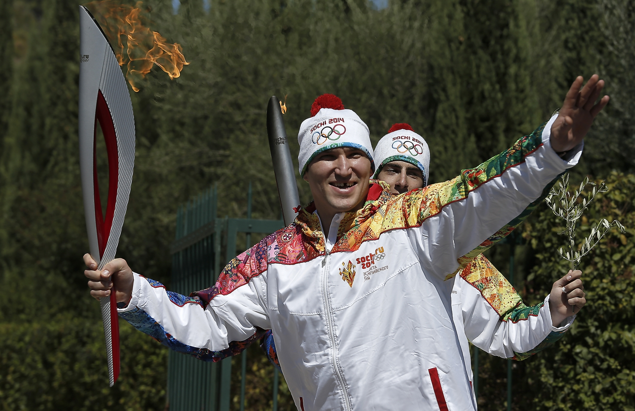
Российский хоккеист Александр Овечкин стал первым российским факелоносцем Сочи 2014.

Slide 2
Факел Эстафеты «Сочи 2014» побывал на МКС, в открытом космосе, на дне самого глубокого в мире озера Байкал, на самой высокой точке Европы – вершине горы Эльбрус, на гребне плотины Саяно-Шушенской ГЭС, в Буддийском монастырском комплексе Иволгинский Дацан, на вершине Авачинского вулкана в Камчатском крае и на Северном полюсе.

Slide 3
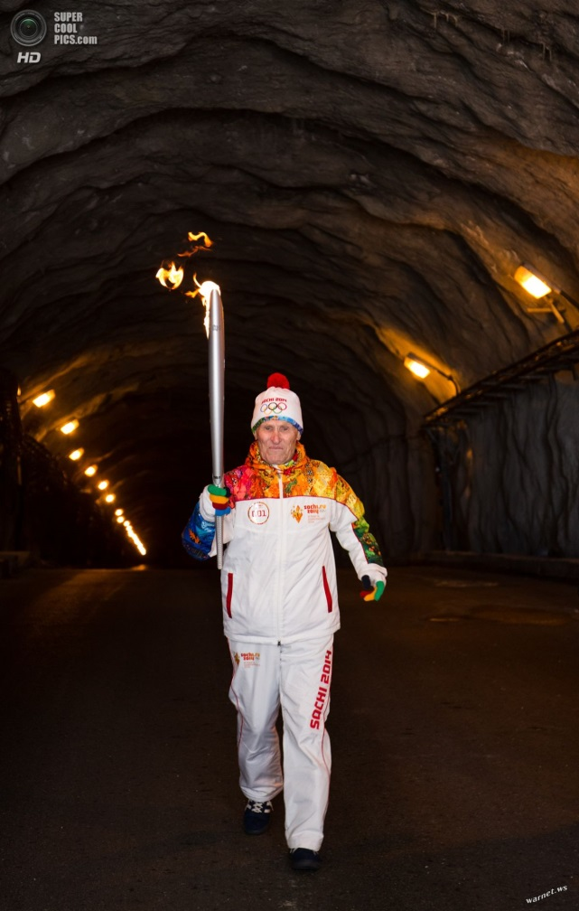
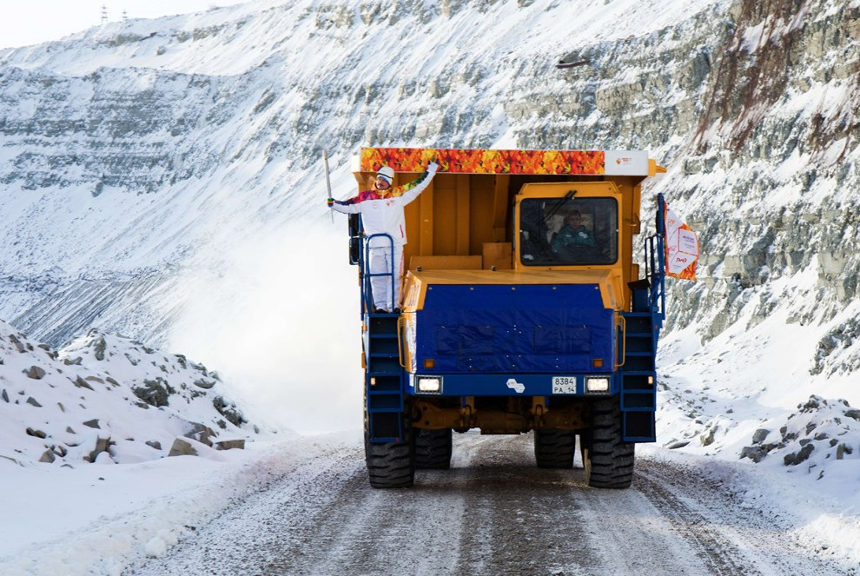
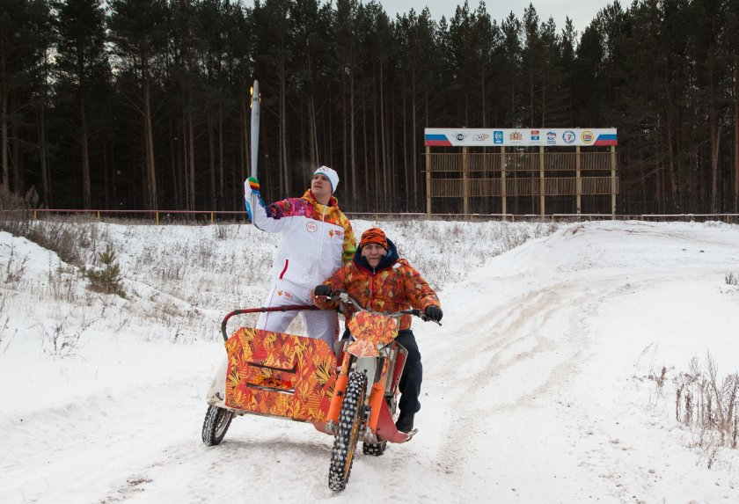

Slide 4
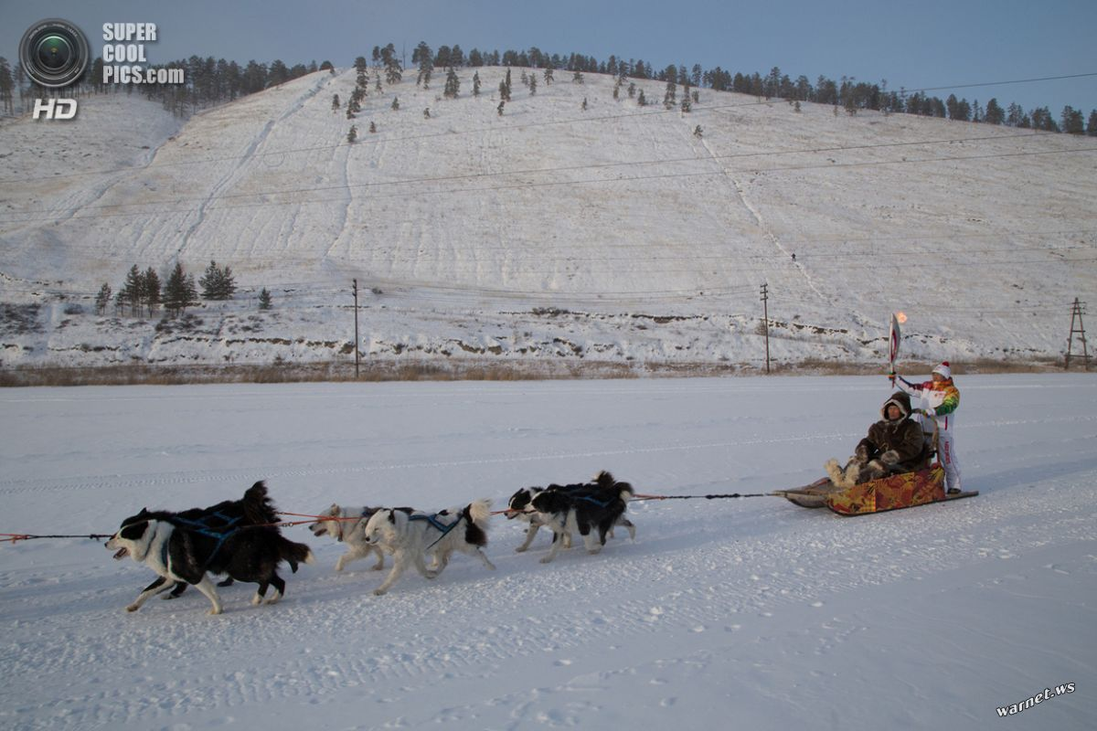
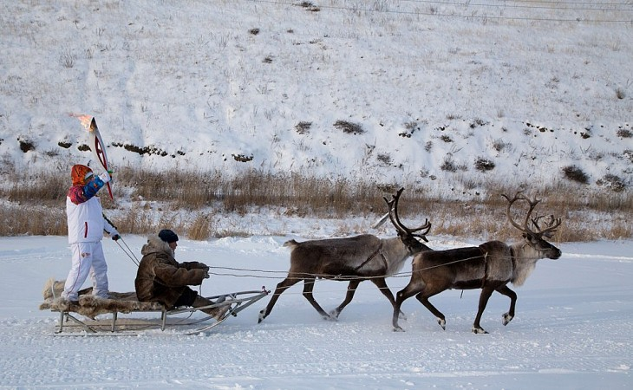
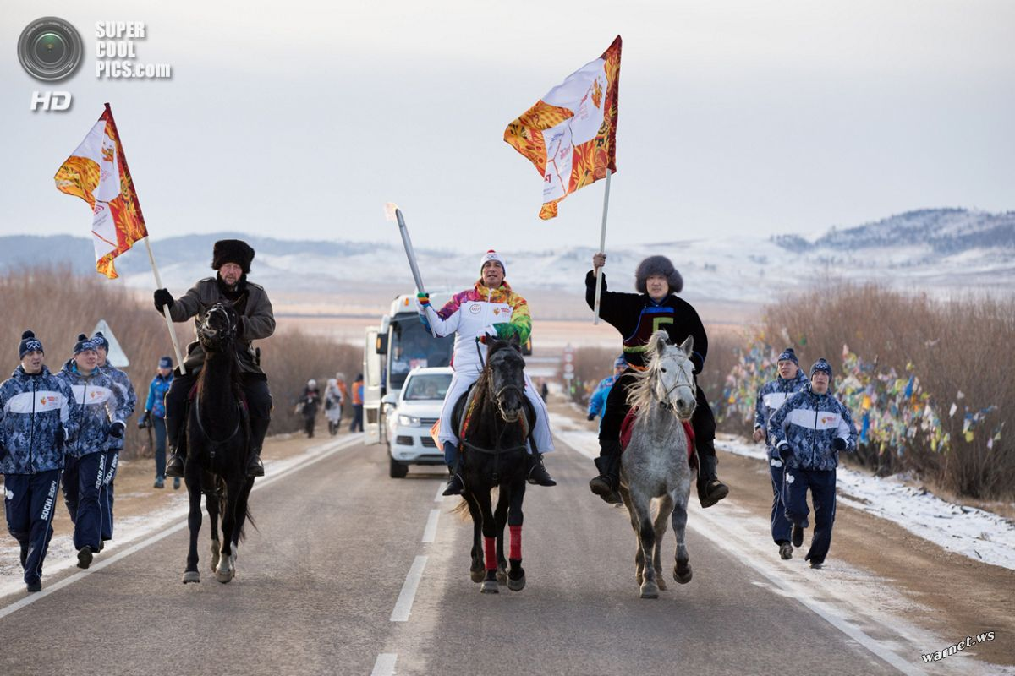
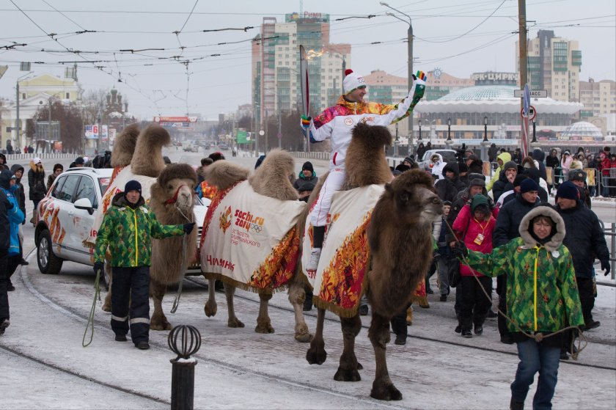

Slide 5
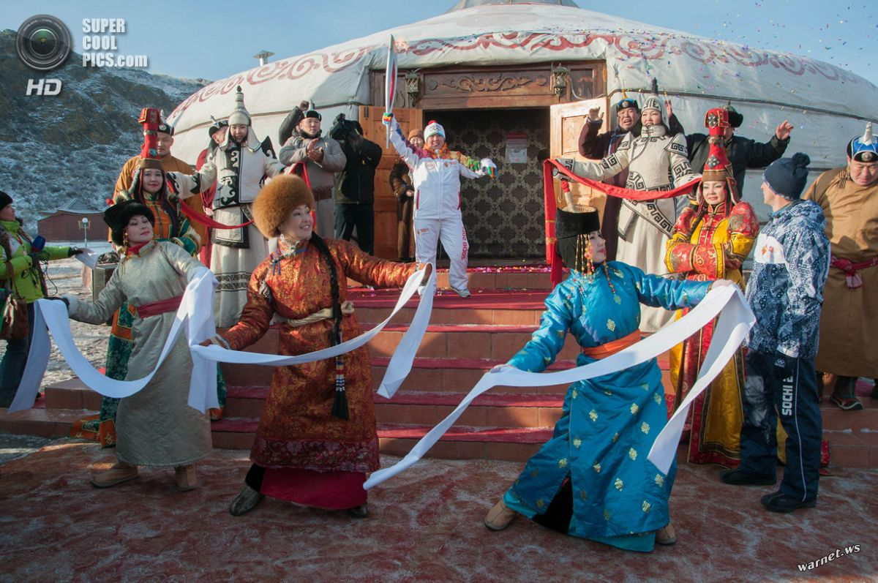
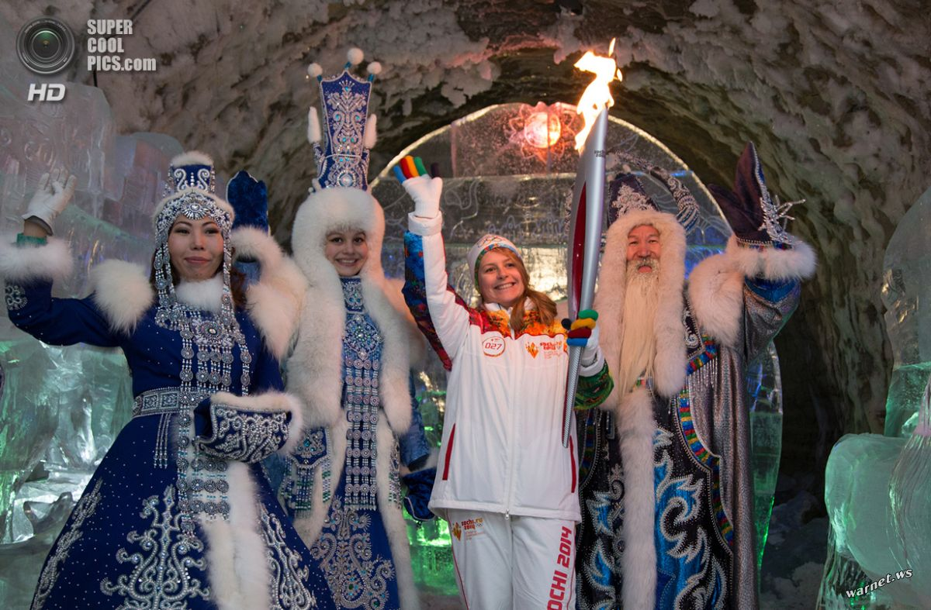

Slide 6
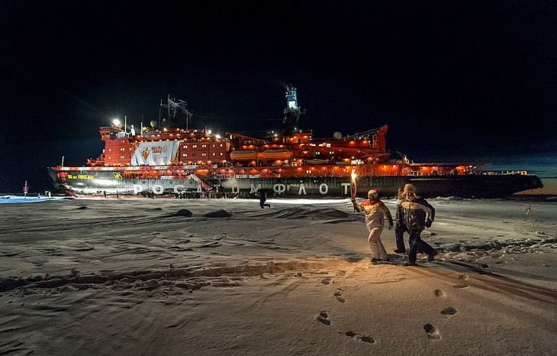
Факел несут к атомному ледоколу.

